Slide 1

< 자연어 처리 >
- 데이터 크롤링 -

Slide 2
자연어 처리
우리가 일상 생활에서 사용하는 언어의 의미를 분석하여 컴퓨터가 처리할 수 있도록 하는 일로 인간의 의사 소통 방식과 컴퓨터의 이해력의 간극을 메우기 위해 컴퓨터 과학이나 전산 언어학 등 많은 분야가 동원
음성 인식, 내용 요약, 번역, 사용자의 감성 분석, 텍스트 분류 작업, 질의 응답 시스템, 챗봇과 같은 곳에서 사용되는 분야
자연 언어
문장 입력
형태소 분석
(Morphological Analysis)
구문 분석
(Syntax Analysis)
의미 분석
(Semantic Analysis)
화용 분석
(Pragmatic Analysis)
결과
도출

Slide 3
자연어 처리_크롤링
각각의 문장의 의미를 분석하는 전처리 과정 전에 진행 할 문장 데이터를 수집하기 위해서 일일이 수작업으로 데이터를 모으기에는 시간적 효율이 떨어진다고 할 수 있다.
이에 보다 효율적으로 많은 데이터 수집을 위해서 크롤링을 활용, 자동화 작업을 통해서 보다 쉽게 데이터를 가져올 수 있다
위 과정에서는 텍스트 데이터를 수집하는데 BeautifulSoup4를 사용해서 웹에서의 원하는 데이터를 HTML로 부터 가져 올 수 있고, Selenium을 통해 원하는 이미지 소스 데이터도 받을 수 있다

Slide 4
BeautifulSoup
Beautiful Soup은 HTML 및 XML 문서를 구문 분석하는 Python 패키지
웹 스크래핑에 유용한 HTML에서 데이터를 추출하는 데 사용할 수 있는 구문 분석 페이지용 파스 트리를 만든다
위 작업을 통해서 텍스트 형태의 html을 우리가 사용하기에 용이하도록 바꿀수 있다.

Slide 5
Beautiful Soup_Crawling
import requests # HTML문서에 담긴 내용을 가져오도록 요청할 수 있는 모듈
from bs4 import BeautifulSoup
url = ” https://search.naver.com/search.naver?where=view&sm=tab_jum&query=%ED%97%A4%EB%AA%A8%ED%9E%98”
# 작업을 진행할 링크를 작성
result = requests.get(url) # HTML로 부터 문서를 가져오기 위한 요청을 통해 문서 전체를 가져온다
bs_obj = BeautifulSoup(result.content, "html.parser")
# html.parser 를 통해 받은 문서 전체를 작업에 쓸 수 있는 형태로 파싱 작업 진행
lst_total = bs_obj.find("ul", {"class":"lst_total _list_base"}) # 추출한 HTML문서로 부터 원하는 태그로 들어가 텍스트를 가져온다
for n in range(1,30) :
data_rank = lst_total.find("li", {"data-cr-rank":str(n)} # 반복문을 통해 해당 텍스트의 내용을 가져와 태그별로 작업 진행
api_txt_lines=data_rank.find("a",{"class":"api_txt_lines total_tit"})
print(str(n),api_txt_lines.text)

Slide 6
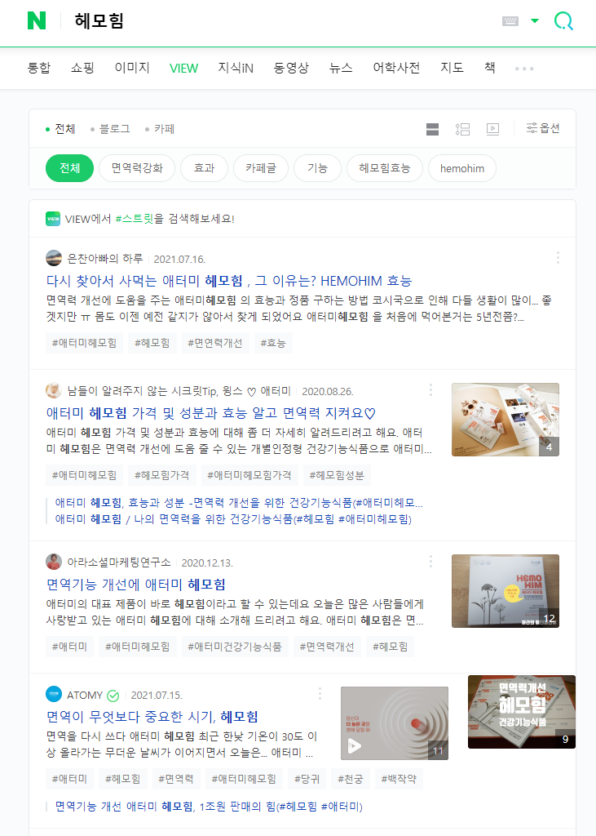
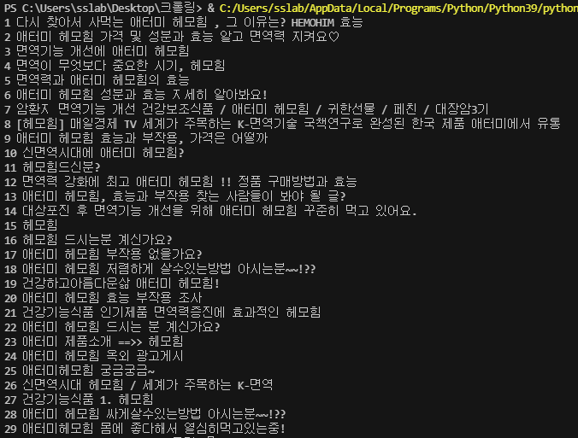
Beautiful Soup_Crawling

Slide 7
Selenuium
웹 브라우저를 컨트롤하여 웹 UI 를 자동화하는 도구 중의 하나이다.
로컬 컴퓨터의 웹 브라우저를 컨트롤하기 위해서 Selenium Client 사용, WebDriver라는 공통 인터페이스와 각 브라우저 타입별(IE, Chrome, FireFox 등)로 하나씩 있는 Browser Driver로 구성되어 있다.
모듈을 통해 해당 Browser Driver를 사용할 수도 있지만 사용자에게 맞는 컴퓨터를 사용하기 위해서는 개별적으로 드라이버 파일을 다운받아 사용해야 한다

Slide 8
Selenuium_Crawling
def crawling(name):
chromedriver = 'C://chromedriver.exe'
driver = webdriver.Chrome(chromedriver)
# 사용자의 chromedriver를 사용하도록 설정해서 자동화 작업을 진행
driver.get('https://www.google.co.kr/imghp?hl=ko')
Keyword=driver.find_element_by_xpath('//*[@id="sbtc"]/div/div[2]/input')
Keyword.send_keys(name)
driver.find_element_by_xpath('//*[@id="sbtc"]/button').click()
# 구글 이미지 창을 통해 원하는 이미지를 검색하도록 자동화 진행

Slide 9
Selenuium_Crawling
links=[]
images = driver.find_elements_by_css_selector("img.rg_i.Q4LuWd")
# 해당 HTML 태그로 부터 이미지 파일 소스를 불러와서 사용
for image in images:
if image.get_attribute('src')!=None: # 해당 이미지 소스로 부터 원소가 있으면 해당 원소를 리스트에 삽입
links.append(image.get_attribute('src’))
for k,i in enumerate(links):
url = I
urllib.request.urlretrieve(url,”./img/”+name+”/”+name+”_”+str(k)+”.jpg”)
# 리스트에 저장된 이미지 파일들을 디렉토리에 저장한다
driver.close()

Slide 10
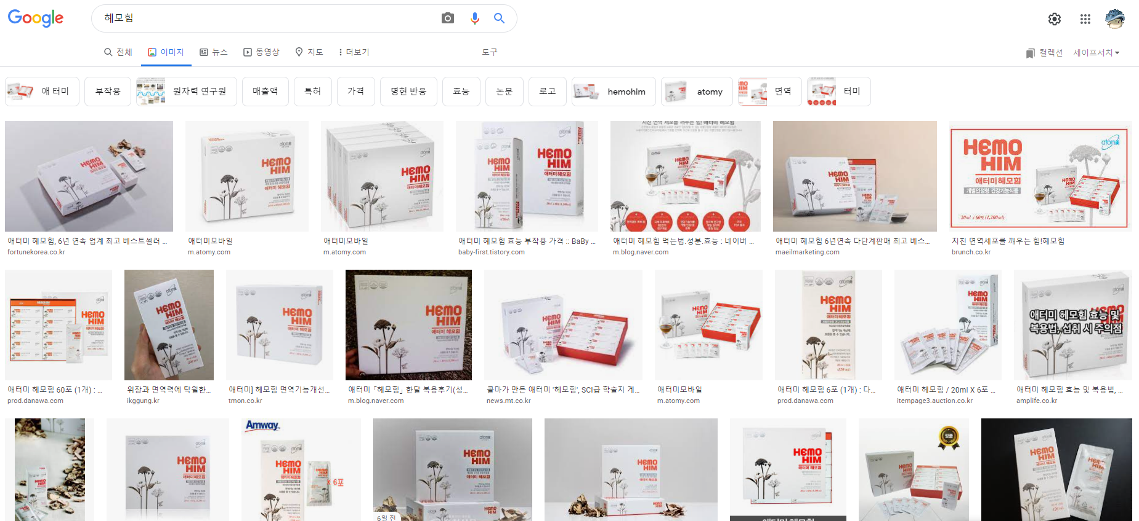
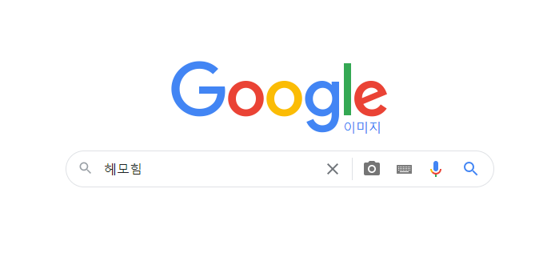
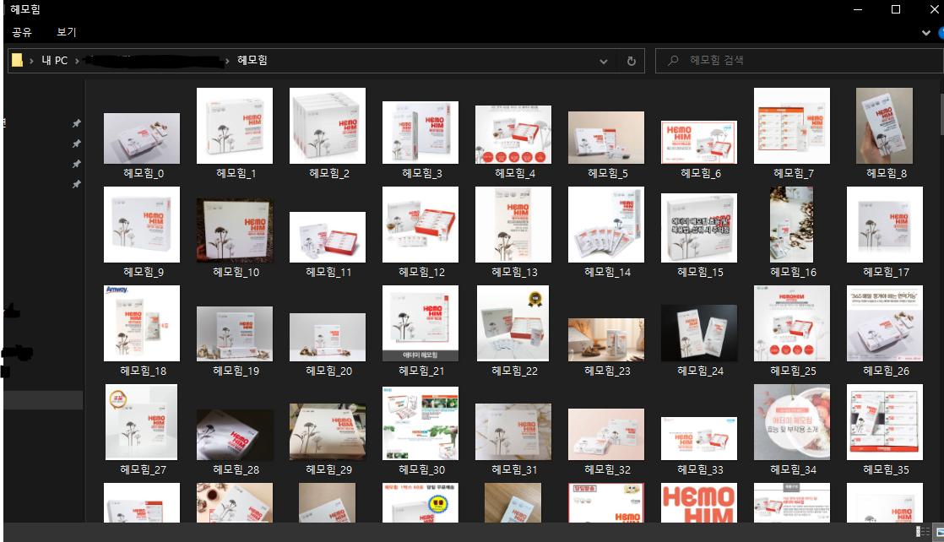
Selenuium_Crawling

Slide 11
결론
데이터 크롤링을 통해서 기존에 수동적으로 작업했던 것들에 대해서 자동화 작업을 통해 보다 빠르고 효율적으로 진행 할 수 있었다.
위 데이터 작업을 거쳐 전처리 작업을 진행 할 수 있도록 이후 텍스트 전처리를 위해 NLTK나 KoNLPy를 통한 데이터 토큰화 작업을 공부해보고자 한다

